Slide 1

Välkommen till föräldramöte Lerkil P11/7 år
2017-05-07

Slide 2
Agenda för mötet
Presentation av ledarna/tränarna
Lerkils mål och vision samt Fotbollens spela lek och lär
Praktisk information kring träningar och matcher
Föräldraåtaganden
Kalendarium 2018, viktiga arrangemang och datum under året
Övriga frågor

Slide 3
Presentation av ledarna/tränarna
Martin Holgersson Tränare
Jesper Andersson Tränare
Jonas Ericsson Tränare
Magnus Buregård Tränare
Magnus Dahlgren Tränare
Jonas Roosberg Tränare
Camilla Johansson Tränare
André Linder Tränare

Slide 4
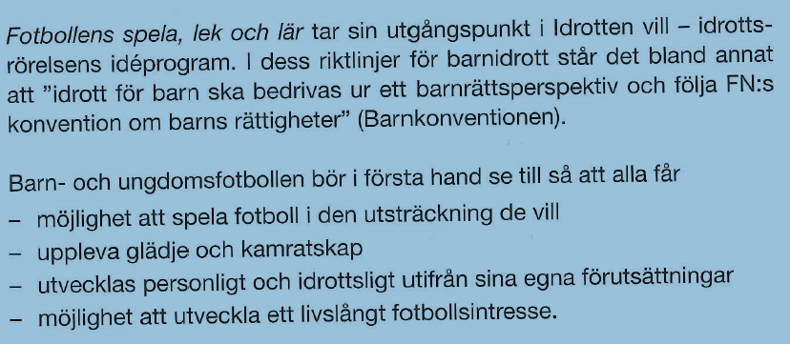
Lerkils mål och vision samt Fotbollens spela lek och lär
Lerkil IF är breddförening med målet att så många som möjligt så länge som möjligt skall ha roligt med att spela fotboll.
Policydokument är framtagna och finns att läsa på laget.se/Lerkils IF/Dokument:
Föreningsidé
Ledarhandboken
Policy för föräldrar
Fotbollens ”Spela, lek och lär” ligger bland annat till grund för klubbens policy arbete.

Slide 5
Praktisk information kring träningar
Kom i tid till träningarna, måndagar 17:30-18:45, lördag 10:00-11:15
Tänk på att barnen kan behöva få i sig extra energi inför träningen
Det är tränarna som handhar barnen under ovanstående tider, men sitt gärna kvar och titta på
Vi fokuserar på fotboll under dessa tider, ibland kan det behövas hjälp med detta innan träningen startar
Ta med vattenflaska
Lämnar ni barnen kom tillbaka i god tid tills träningen avslutas

Slide 6
Praktisk information kring matcher:
Kom i tid till samlingar samt försök anmäla eventuell frånvaro vid match så tidigt som möjligt
Tänk på att barnen kan behöva få i sig extra energi inför matcher
Det är tränarna som handhar barnen under pågående match. Mellan matcherna är det respektive förälder som ansvarar för medtagna barn (kan vara fler vid tex samåkning)
Vi fokuserar på fotboll under dessa tider, ibland kan det behövas hjälp med att få med barnen på detta innan matcherna
Ta med vattenflaska
Som publik stöttar ni bäst på motsatt sida till avbytarbänken, med positiv inställning och hejarop
Hjälp gärna till att få barnen att uppskatta lek med lagkompisar och lagsammanhållningen, undvik gärna surfplattor och telefoner mellan matcherna

Slide 7
Föräldraåtaganden
När ni medlemsregistrerade erat barn fanns ett dokument som berör de åtaganden gentemot Lerkils IF ni som föräldrar förväntas genomföra, i korthet innebär detta:
Medlems- och deltagaravgifter täcker inte alla utgifter i klubben, därför är klubben beroende av ideella initiativ vid klubbens aktiviteter såsom Lerkilscupen, Fotbollens dag, Kungsbackaleken, (Luciacupen), (A-lagskiosken), eventuella städdagar mm
För att lösa dessa arbetsuppgifter inom Lerkil P11 krävs en föräldragrupp som är med och leder och fördelar arbetet

Slide 8
Föräldragruppen
Exempel på arbetsuppgifter
Ansvara och fördela arbete kring fikaförsäljning vid match/träning samt sköta fikakassa
Tillsätta arbetsscheman för lagets aktiviteter i samband med större Lerkilsarrangemang
Samordna insamlande av lotterivinster inför större Lerkilsarrangemang med lotteri
Ge förslag på aktiviteter för att stärka lagkassan, ev sponsring mm

Slide 9
Kalendarium 2018
Träningar Måndag 17:30-18:45, lördag 10:00-11:15
Kungsbackaleken Vårsäsong 2018, 5 lag är anmälda:
19-20/5 Kungsbacka IF, Kungsbacka Sportcenter
9-10/6 Kungsbacka IF, Kungsbacka Sportcenter
Lerkilscupen 16-17/6 Vi spelar ej men är med och bidrar med lotterivinster mm
Kungsbackaleken Höstsäsong 2018, 5 lag är anmälda:
1-2/9 Kullaviks IF, Malevik
9/9 Lerkils IF, Ängåsvallen
15-16/9 Onsala BK, Rydet

Slide 10
Föräldragruppen -Arbetspass 2018
Fotbollsskolan 2018:
Ansvara för fikaförsäljning tillsammans med F11 (varannan gång), se separat utskick om upplägg för vår/sommar
Lerkilscupen 2018 16-17/6:
Ev tilldela arbetsuppgifter utifrån lista från kansliet
1 person som deltar i planering, möte 24/4, 8/5, 29/5 kl.19:00
Insamling av lotterivinster (5 per barn)

Slide 11
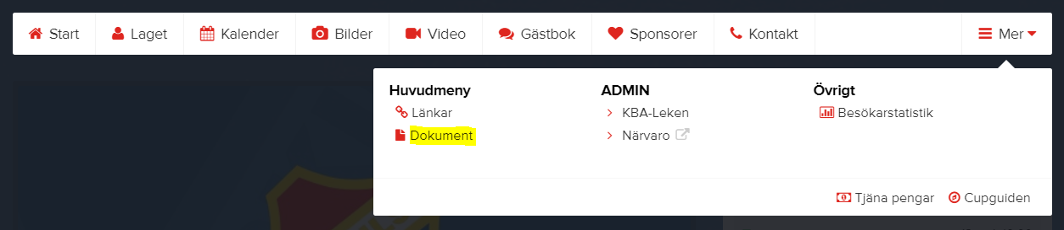
Dokument som t.ex. presentation från föräldramöte, info om fikaförsäljning mm kommer läggas upp under Dokument på P11:s sida på laget.se (se nedan).

Slide 12
Frågor?
Övriga frågor?

Slide 13
Tack för er uppmärksamhet!
Vi ser fram emot ett gott samarbete 2018 ☺

